Slide 1
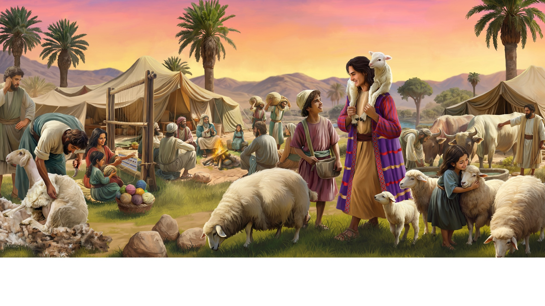
Bem-vindo à Escola Sabatina
Illustration by Daniel Gallardo, copyright © 2025 General Conference Corporation® of Seventh-day Adventists.

Slide 2
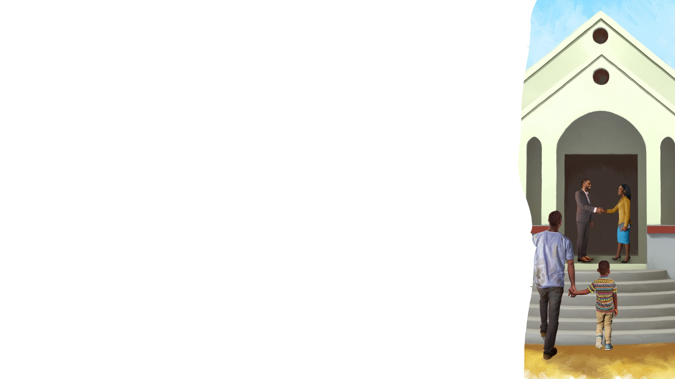
PARA OS QUE CHEGAM MAIS CEDO

Slide 3

É hora de escutar
PARA OS QUE CHEGAM MAIS CEDO
Os brinquedos vou guardar e por no lugar
Agora é hora de escutar, cantar e orar.
É tão bom estar aqui e ver-te outra vez.
Vem sentar, pois vou falar do amigo Jesus. (X2)
"Pack It Up" by Coralie Fraser, copyright © 2022 General Conference Corporation of Seventh-day Adventists®.

Slide 4
Bem-vindo à Escola Sabatina
Illustration by Daniel Gallardo, copyright © 2025 General Conference Corporation® of Seventh-day Adventists.

Slide 5
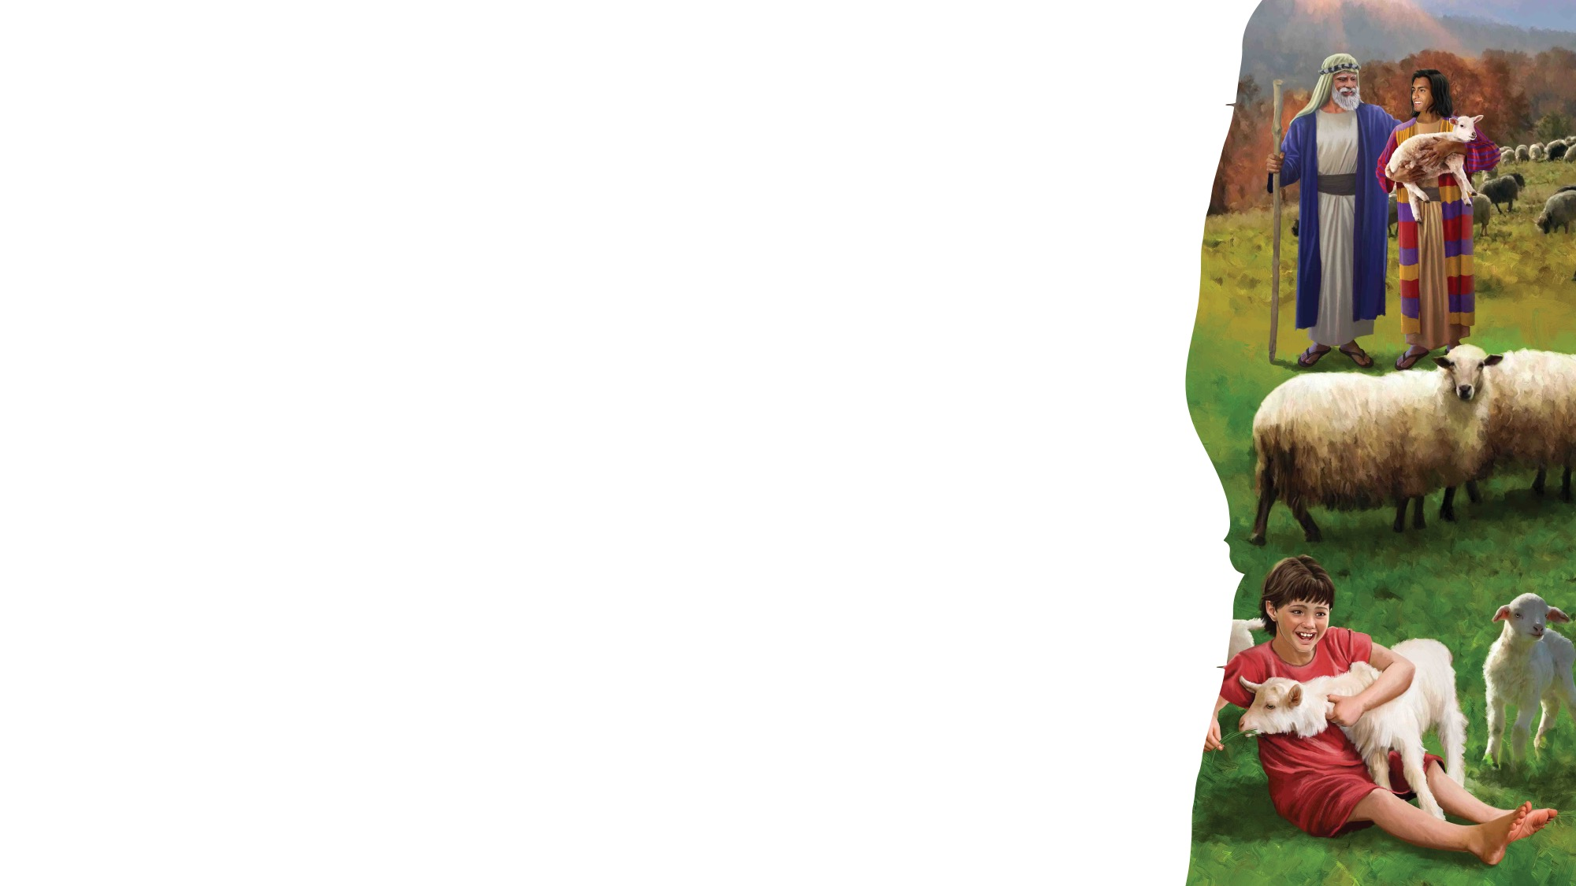
Bem-vindo és
BOAS-VINDAS E LOUVOR
Hello, Olá,
Namaste, Nihao,
Seja donde fores,
És bem-vindo aqui.
Bonjour, Shalom,
Guten Tag, Ciao,
Seja donde fores,
És bem-vindo aqui.
Bem-vindo és. (X4)

Slide 6
Posso confiar
BOAS-VINDAS E LOUVOR
Posso confiar,
Posso confiar,
No meu Jesus.
No meu Jesus.
(Repetir)
Ele é meu Rei,
Ele é meu Rei,
Ele vai-me ajudar,
Ele vai-me ajudar.
(Repetir)
(Continua)
"I Can Trust God" by Rosie Smith, copyright © 2024 General Conference Corporation® of Seventh-day Adventists.

Slide 7
Posso confiar
BOAS-VINDAS E LOUVOR
Posso confiar,
Posso confiar,
No meu Jesus.
No meu Jesus.
"I Can Trust God" by Rosie Smith, copyright © 2024 General Conference Corporation® of Seventh-day Adventists.

Slide 8
Com todo o meu coração
BOAS-VINDAS E LOUVOR
Eu vou doar meu coração
P’ra seguir-Te, Senhor.
E não importa a minha missão
Grande ou pequena eu vou seguir-Te.
Porque eu te amo com todo o meu coração
Com todo o meu coração. (X3)
"I Will Serve You, Jesus" by Coralie Fraser, copyright © 2004 Coralie Fraser. Used by permission.

Slide 9
Parabéns
BOAS-VINDAS E LOUVOR
Parabéns, parabéns, parabéns para ti.
Jesus ama o/a…
Parabéns para ti.
(Repetir)
“Happy Birthday” by Janet Sage, copyright © 2001 North American Division Corporation of Seventh-day Adventists. From Little Voices Praise Him, #39. Used by permission.

Slide 10
Música da Visita
BOAS-VINDAS E LOUVOR
Um novo amigo aqui chegou.
Um novo amigo bem-vindo é.
É uma alegria, meu amigo, ter-te aqui.
Bem-vindo és,
Queremos ver-te outra vez. (X2)
"Visitor Song" by Rosie Smith, copyright © 2025 General Conference Corporation® of Seventh-day Adventists.

Slide 11
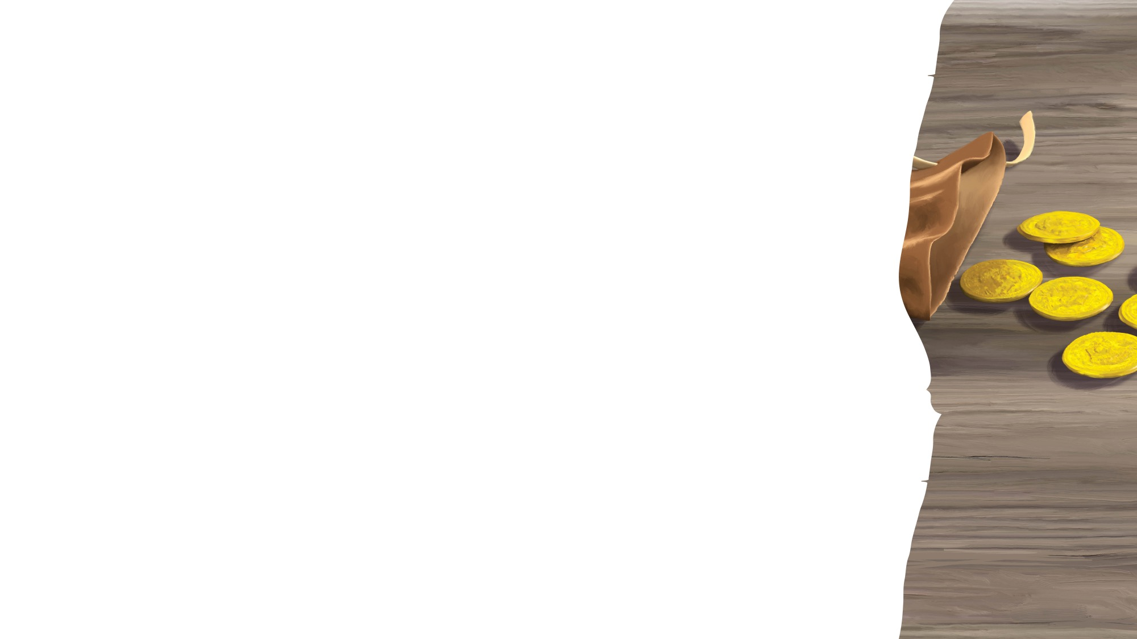
FACTO RÁPIDO DA MISSÃO E QUADRO DE OFERTAS

Slide 12
Eu entrego a Ti
OFERTA
Com o coração, e as minhas mãos,
Eu ajudo a levar outros a Jesus.
Com o coração, e as minhas mãos,
Eu ajudo a levar outros a Jesus.
Eu entrego a Ti
Tudo o qu’é somente Teu.
Eu entrego a Ti
Tudo o qu’é somente Teu.
(Repetir)
"Open My Heart, Open My Hand" by Rosie Smith, copyright © 2025 General Conference Corporation® of Seventh-day Adventists.

Slide 13
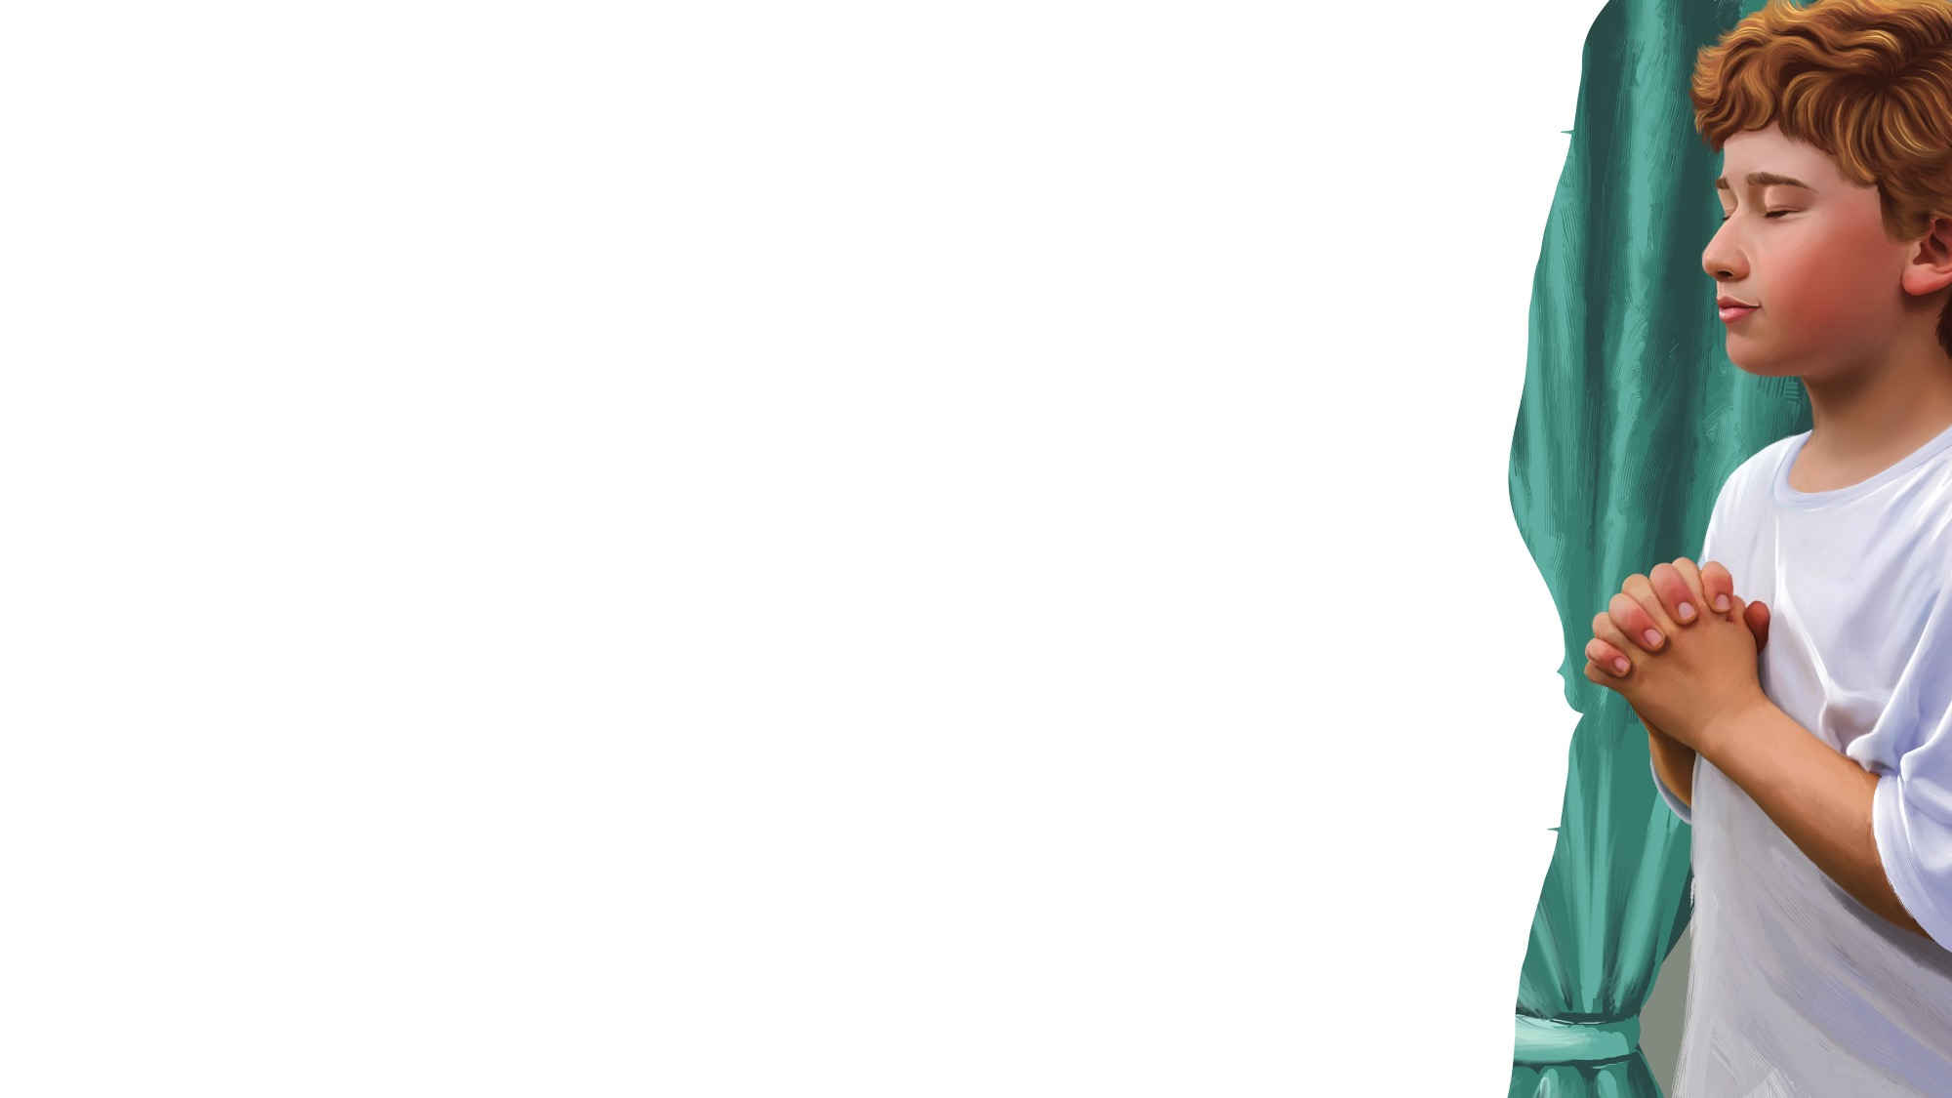
Ajoelho para orar
MOMENTO DE ORAÇÃO
Ajoelho p’ra orar
Junto as minhas mãos
Fecho os meus olhos
E calmo estou
Pois eu oro a Jesus, um amigo leal.
E eu quero que Ele saiba que O amo.
"When I Kneed Down to Pray" by Coralie Fraser, copyright © 2005 Coralie Fraser. Used by permission.

Slide 14
Oração

Slide 15

PALAVRA
DE
DEUS

Slide 16
Canção
A Palavra de Deus
A voz de Deus é doce assim
Pode alcançar a ti e a mim.
Escrita está, podemos ler
Na Bíblia aprendo o Seu querer.
"God's Words by Amy Cherry, copyright © 2024 General Conference Corporation® of Seventh-day Adventists.

Slide 17
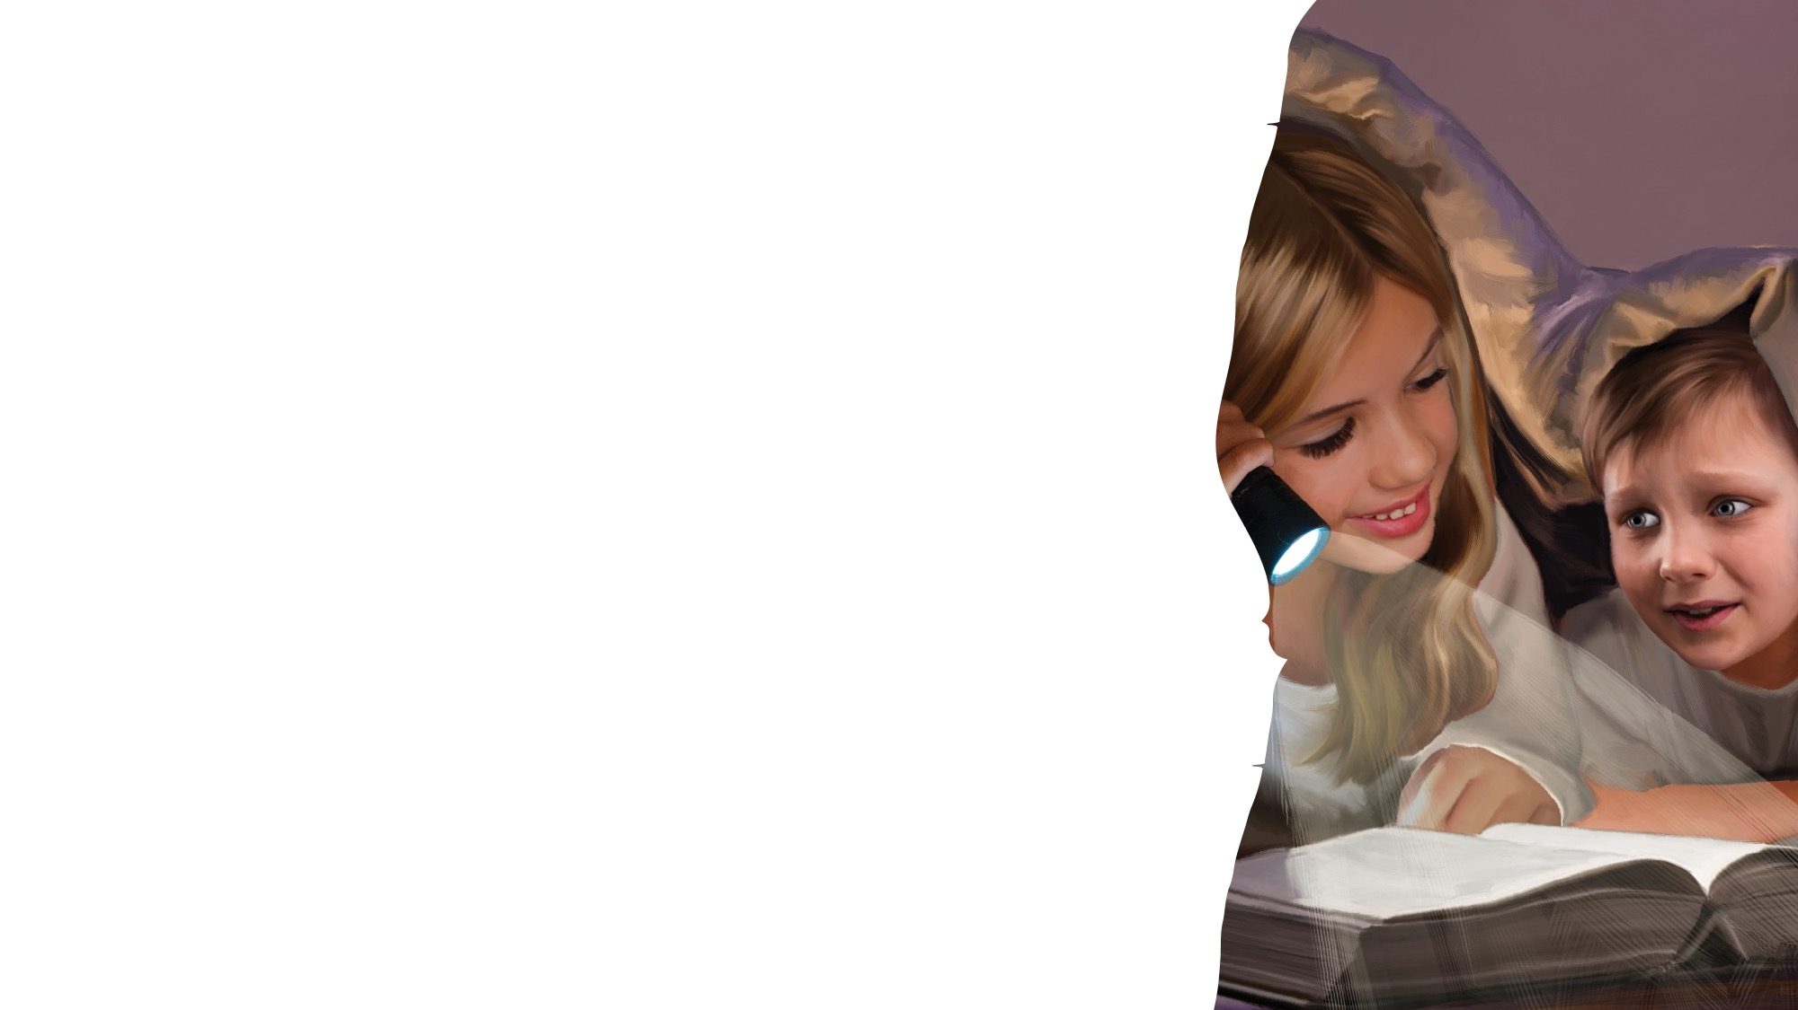
VERSO PARA MEMORIZAR
“Meu Deus suprirá todas as vossas necessidades”
Filipenses 4:19

Slide 18
CANÇÃO DA ESCRITURA
Filipenses 4:19
O meu Deus satisfaz
E de mim Ele cuidará.
O meu Deus satisfaz
E de mim Ele cuidará.
Filipenses 4:19 (X2)
O meu Deus satisfaz
E de mim Ele cuidará. (X2)
"Philippians 4:19" music by Sean Nebblett, copyright © 2026 General Conference Corporation® of Seventh-day Adventists.

Slide 19
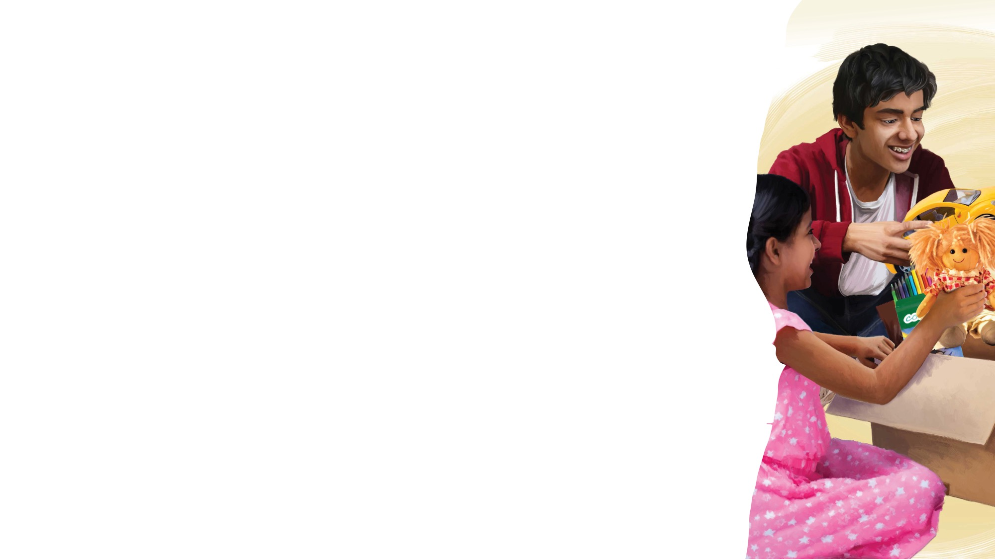
CAIXA SURPRESA SECRETA

Slide 20
Grande Ideia
Deus está comigo. Ele dá-me tudo o que preciso.

Slide 21
CONTAR A HISTÓRIA

Slide 22
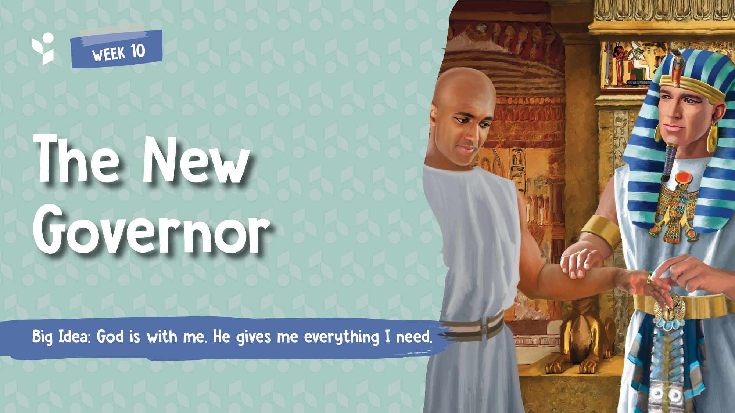
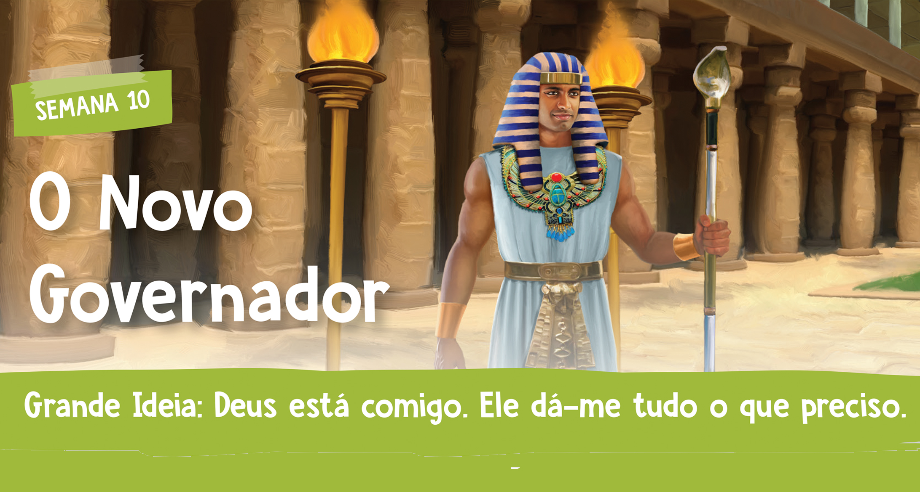

Slide 23
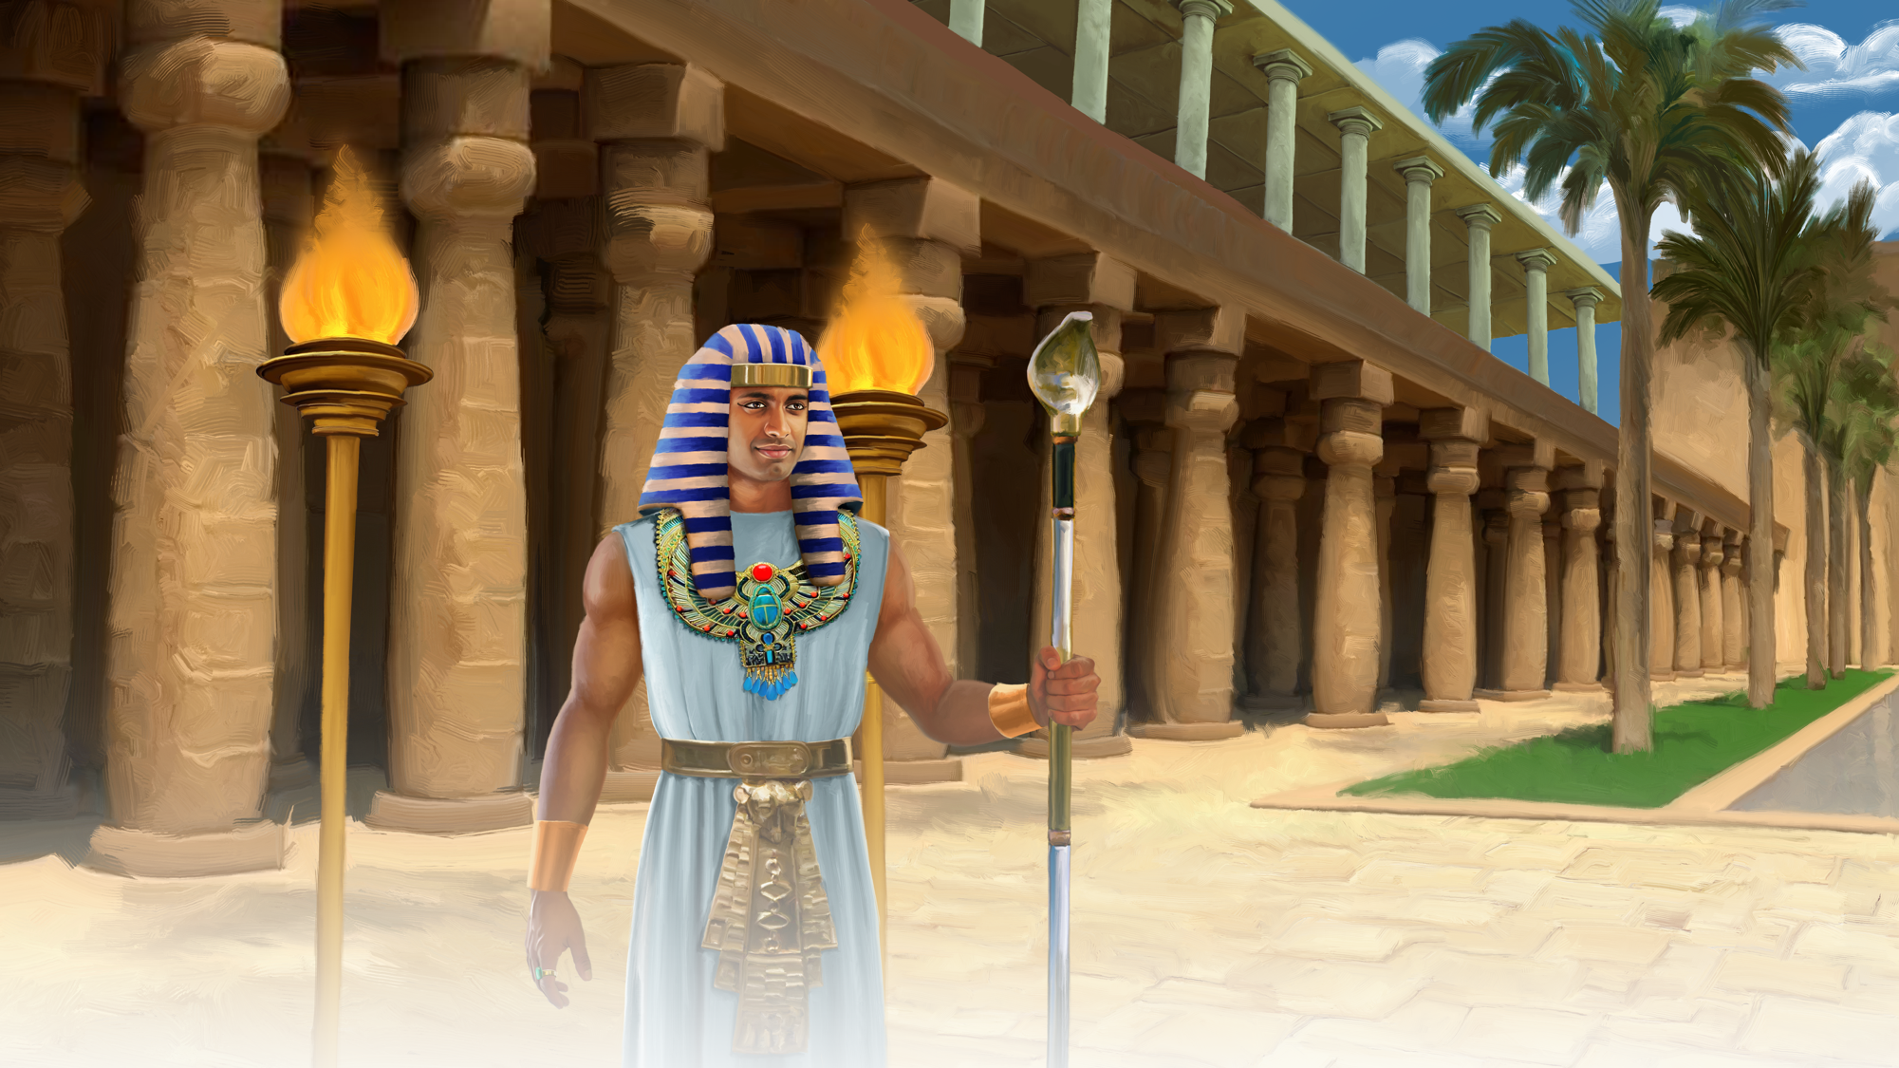
Illustration by Carlos Seribelli and Paula Lobo. Copyright © 2024 General Conference Corporation® of Seventh-day Adventists.

Slide 24
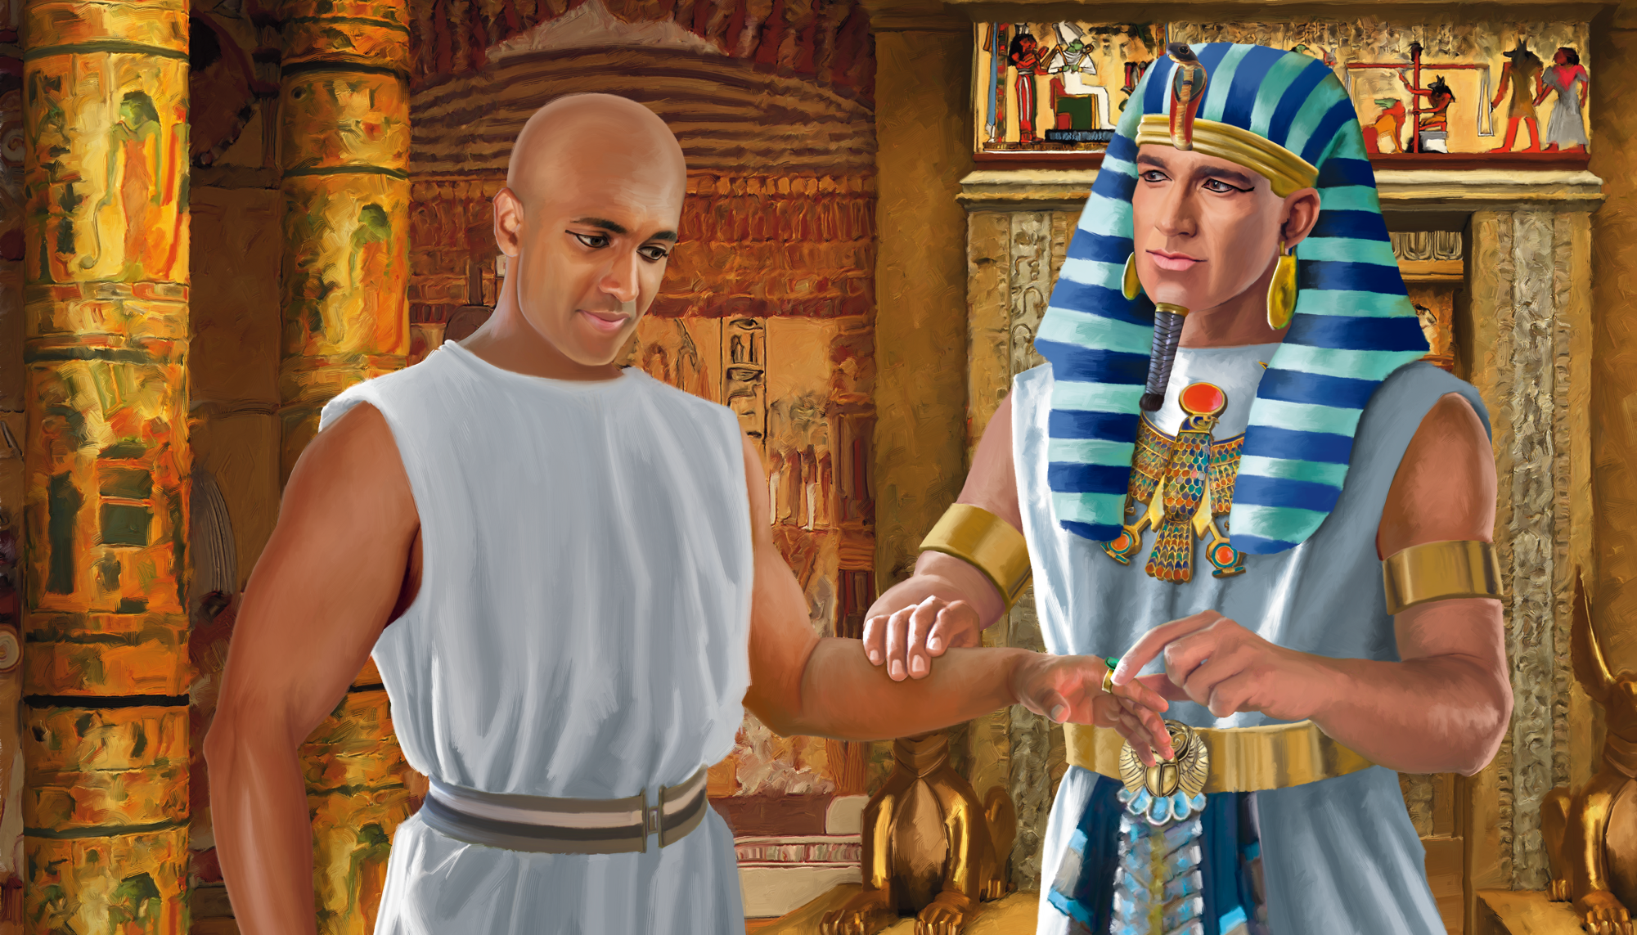
Illustration by Carlos Seribelli and Paula Lobo. Copyright © 2024 General Conference Corporation® of Seventh-day Adventists.

Slide 25
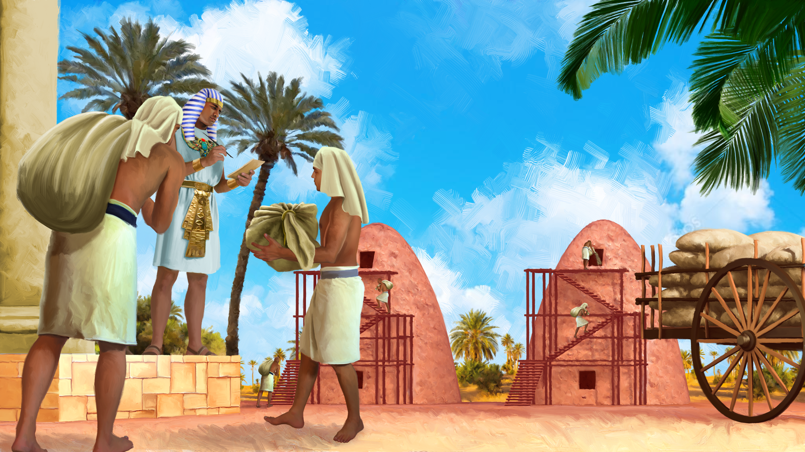
Illustration by Carlos Seribelli and Paula Lobo. Copyright © 2024 General Conference Corporation® of Seventh-day Adventists.

Slide 26
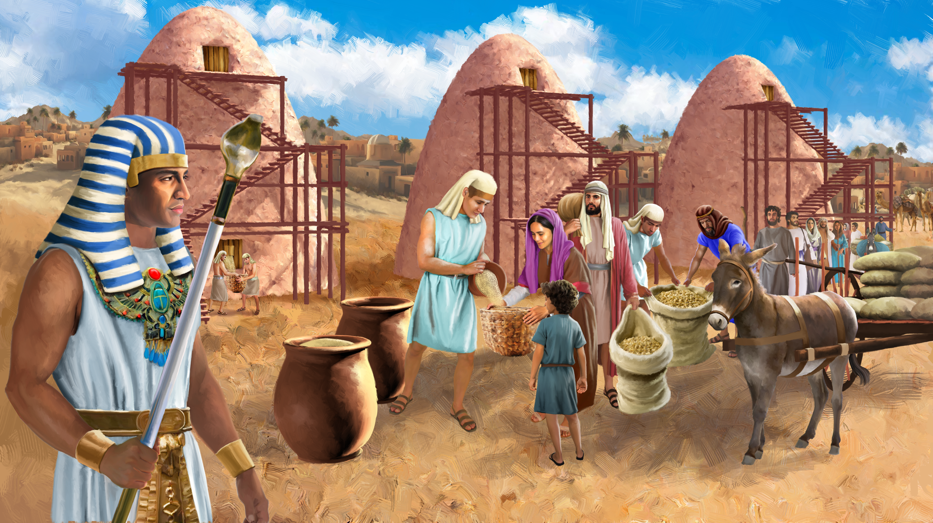
Illustration by Carlos Seribelli and Paula Lobo. Copyright © 2024 General Conference Corporation® of Seventh-day Adventists.

Slide 27
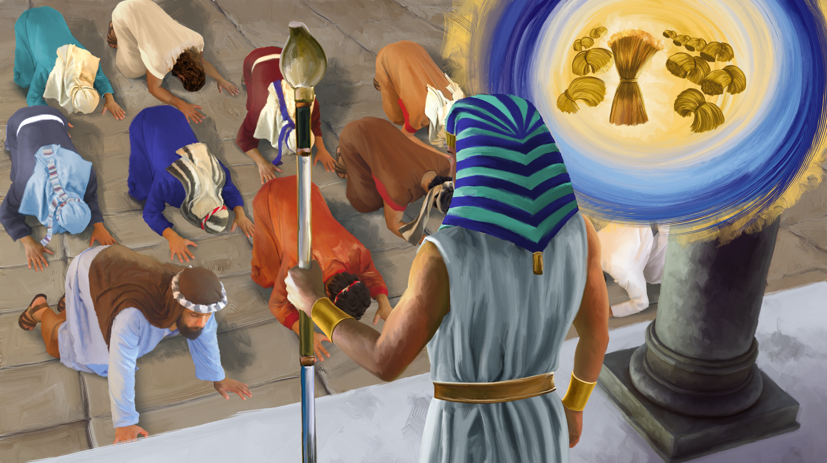
Illustration by Carlos Seribelli and Paula Lobo. Copyright © 2024 General Conference Corporation® of Seventh-day Adventists.

Slide 28
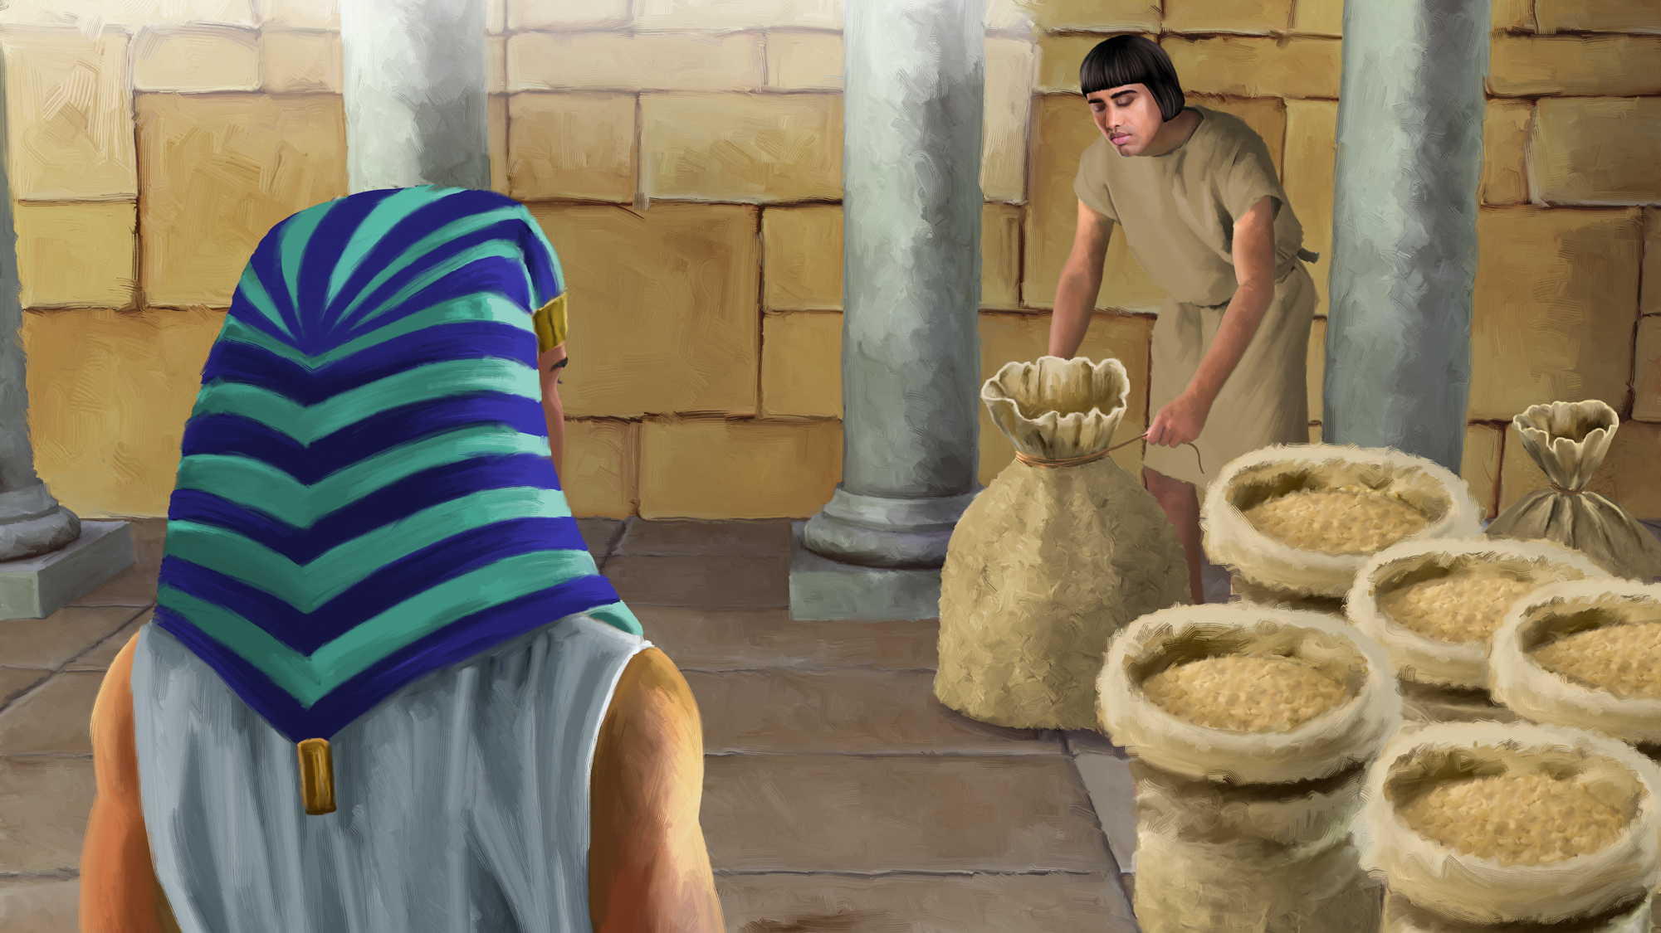
Illustration by Carlos Seribelli and Paula Lobo. Copyright © 2024 General Conference Corporation® of Seventh-day Adventists.

Slide 29
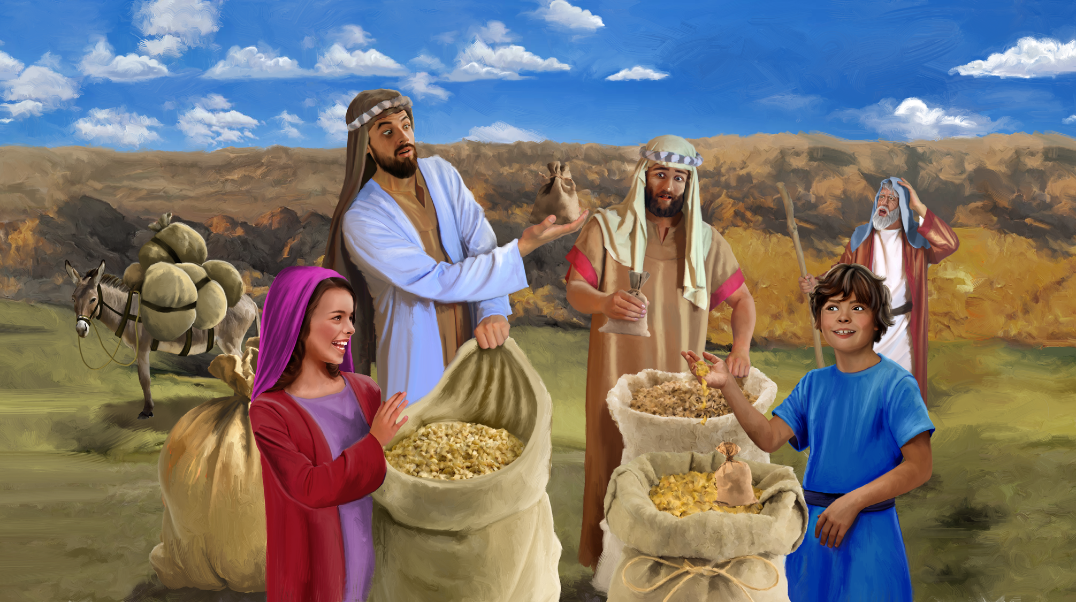
Illustration by Carlos Seribelli and Paula Lobo. Copyright © 2024 General Conference Corporation® of Seventh-day Adventists.

Slide 30
CAIXA EXPLORADORA DE HISTÓRIAS

Slide 31
Grande Ideia
Deus está comigo. Ele dá-me tudo o que preciso.

Slide 32

NATUREZA E MISSÃO

Slide 33
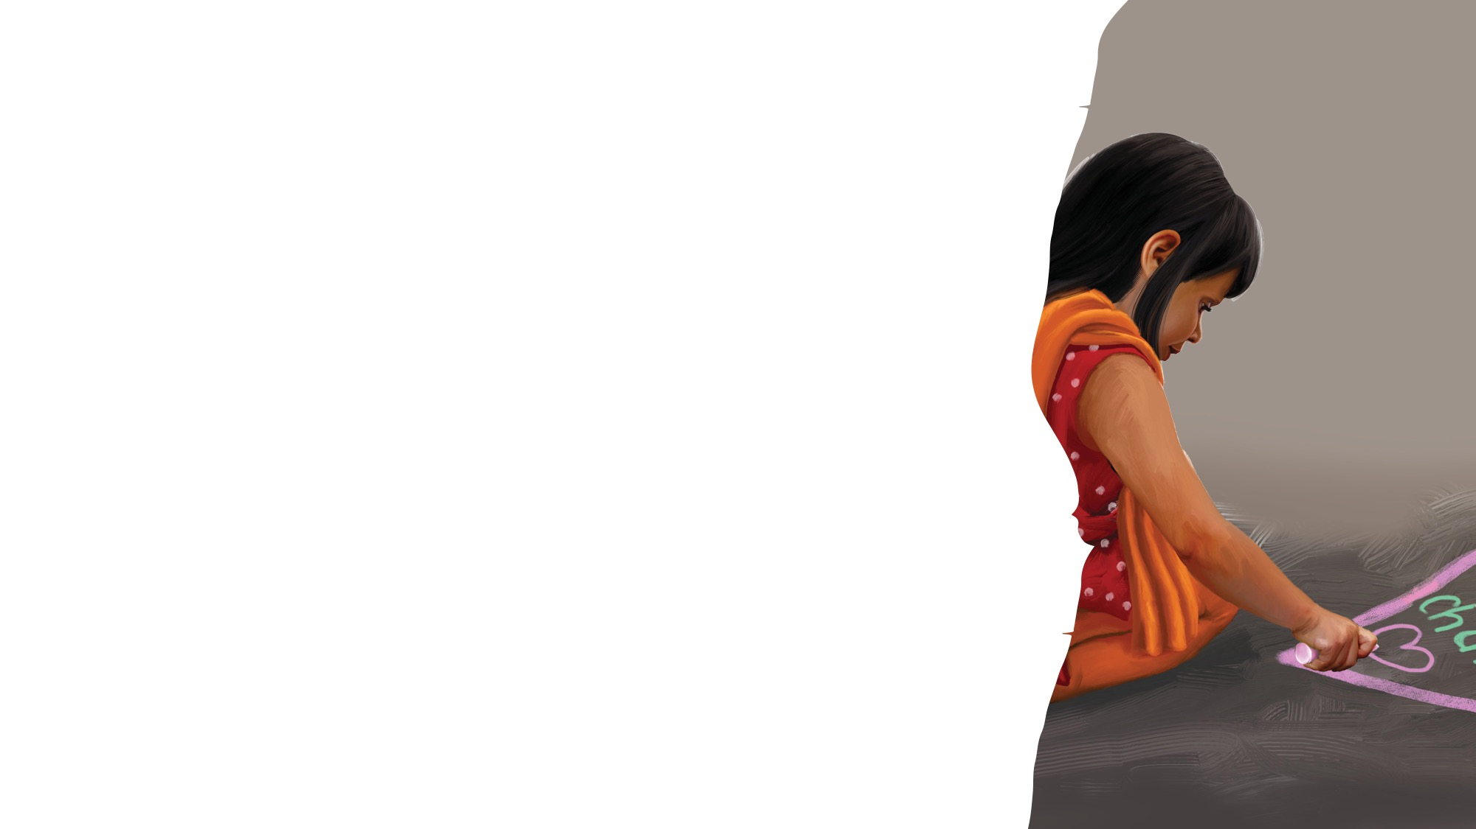
TRABALHO MANUAL E DESAFIO MISSIONÁRIO

Slide 34
Foi tão bom ouvir
DESPEDIDA
Foi tão bom ouvir
Do amor de Deus
Agora que acabou
Esperamos ver-te outra vez muito em breve!
Foi tão bom ouvir
Do amor de Deus
Agora que acabou
Esperamos ver-te outra vez muito em breve!
"See You Again" by Rosie Smith, copyright © 2025 General Conference Corporation® of Seventh-day Adventists.

Slide 35
Oração

